Slide 1


ngữ văn lớp 6

Slide 2

Em biết những câu chuyện dân gian nào của nước ta? Trong những câu chuyện đó em thích nhân vật nào nhất? Vì sao?

Slide 3
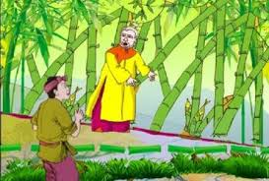

Slide 4
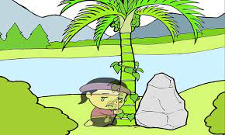

Slide 5
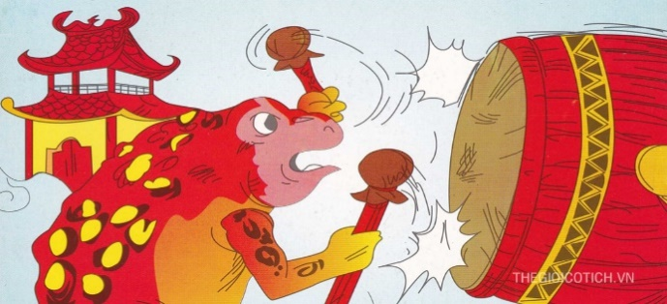

Slide 6
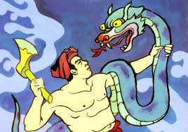

Slide 7
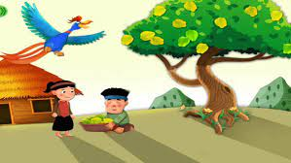
Notes:
Đây là những câu chuyện cổ thân thuộc gắn liền với kí ức, tuổi thơ của mỗi người chúng ta. Chính sự thân thuộc ấy đã trở thành nguồn cảnh hứng để nhà thơ Lâm Thị Mỹ Dạ viết bài thơ "Chuyện cổ nước mình"

Slide 8
Bài 4 - Tiết 48 + 49: CHUYỆN CỔ NƯỚC MÌNH Lâm Thị Mỹ Dạ

Slide 9
Chuyện cổ nước mình
Tôi yêu chuyện cổ nước tôi
Vừa nhân hậu lại tuyệt vời sâu xa
Thương người rồi mới thương ta
Yêu nhau dù mấy cách xa cũng tìm
Ở hiền thì lại gặp hiền
Người ngay thì được người tiên độ trì.
Mang theo chuyện cổ tôi đi
Nghe trong cuộc sống thầm thì tiếng xưa
Vàng cơn nắng, trắng cơn mưa
Con sông chảy có rặng dừa nghiêng soi.
Đời cha ông với đời tôi
Như con sông với chân trời đã xa
Chỉ còn chuyện cổ thiết tha
Cho tôi nhận mặt ông cha của mình.
Rất công bằng, rất thông minh
Vừa độ lượng lại đa tình, đa mang
Thị thơm thị giấu người thơm
Chăm làm thì được áo cơm, cửa nhà
Đẽo cày theo ý người ta
Sẽ thành khúc gỗ, chẳng ra việc gì
Tôi nghe chuyện cổ thầm thì
Lời cha ông dạy cũng vì đời sau.
Đậm đà cái tích trầu cau
Miếng trầu đỏ thắm nặng sâu tình người
Sẽ đi qua cuộc đời tôi
Bấy nhiêu thời nữa chuyển dời xa xôi
Nhưng bao chuyện cổ trên đời
Vẫn luôn mới mẻ rạng ngời lương tâm
Lâm Thị Mỹ Dạ
Notes:
Đọc đúng: truyện cổ, sâu xa, rặng dừa nghiêng soi, độ lượng, ...
Giải nghĩa thêm:
Vàng cơn nắng, trắng cơn mưa: đã trải qua bao nhiêu thời gian, bao nhiêu nắng mưa
Nhận mặt: truyện giúp cho ta nhận ra bản sắc dân tộc, những truyền thống tốt đẹp của ông cha như công bằng, thông minh, nhân hậu

Slide 10
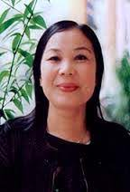
3. Tác phẩm
Tiết 48+ 49: Văn bản CHUYỆN CỔ NƯỚC MÌNH Lâm Thị Mỹ Dạ
I. ĐỌC - TÌM THIỆU CHUNG
2.Tác giả:
-Lâm Thị Mỹ Dạ, sinh năm 1949, quê Quảng Bình.
Là nhà thơ nữ hiện đại nổi tiếng.
Phong cách thơ nhẹ nhàng, đằm thắm, trong trẻo, thể hiện một tâm hồn tinh tế, giàu yêu thương.

Slide 11
Tìm hiểu nghĩa của từ khó trong văn bản
Chọn lời giải nghĩa ở cột phải phù hợp với từ ngữ ở cột trái.
a) Độ trì:
1) giàu tình cảm (nghĩa trong bài).
b) Độ lượng:
2) ràng buộc vào mình nhiều điều để phải lo lắng, bận tâm .
3) Có tấm lòng khoan dung,rộng lượng, dễ tha thứ
c) Đa tình:
d) Đa mang:
4) (phật, tiên,...) cứu giúp và che chở cho người.

Slide 12

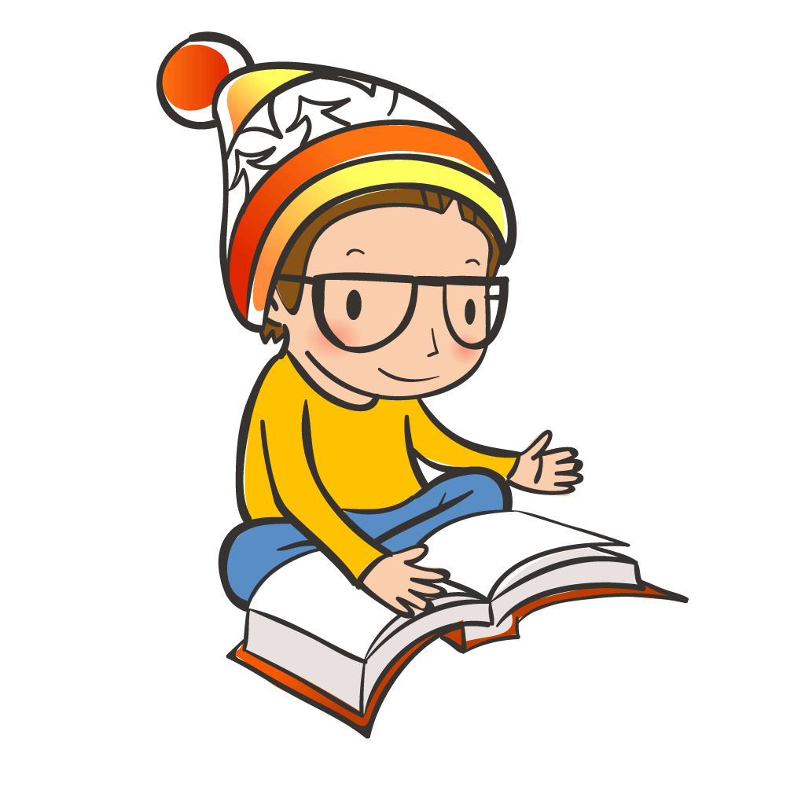
? Nêu xuất xứ của bài thơ?
? Bài thơ thuộc thể thơ nào? Em hãy chỉ ra đặc điểm của thể thơ này?
? Phương thức biểu đạt chính của văn bản là gì?

Slide 13
- Xuất xứ:
Tuyển tập, NXB Hội nhà văn,Hà Nội, 2011.
- Đặc điểm thơ lục bát:
+ Các dòng thơ được sắp xếp thành từng cặp, một dòng 6 tiếng và một dòng 8 tiếng.
+ Vần : tiếng cuối của dòng sáu vần với tiếng thứ sáu của dòng tám;tiếng cuối của dòng tám lại vần với tiếng cuối của dòng sáu tiếp theo.
+ Thanh điệu: trong dòng sáu và dòng tám,các tiếng thứ sáu, thứ tám là thanh bằng, tiếng thứ tư là thanh trắc.
+ Nhịp : thường là nhịp chẵn ( 2/2/2, 2/4,4/4..)
- Phương thức biểu đạt chính : Biểu cảm

Slide 14
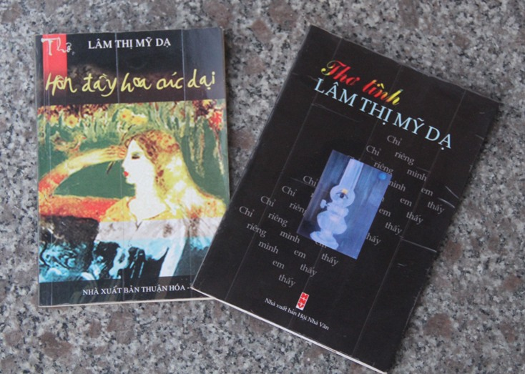
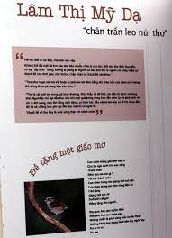
2. Tác phẩm
Tiết 48,49: Văn bản CHUYỆN CỔ NƯỚC MÌNH Lâm Thị Mỹ Dạ
I. TÌM THIỆU CHUNG
1.Tác giả:
-Lâm Thị Mỹ Dạ,sinh năm 1949, quê Quảng Bình;
Là nhà thơ nữ hiện đại nổi tiếng.
Phong cách thơ nhẹ nhàng, đằm thắm, trong trẻo, thể hiện một tâm hồn tinh tế, giàu yêu thương.
- Tuyển tập, NXB Hội nhà văn,Hà Nội, 2011.
- Phương thức biểu đạt: biểu cảm

Slide 15
Tiết 47: Văn bản CHUYỆN CỔ NƯỚC MÌNH Lâm Thị Mỹ Dạ
I. TÌM THIỆU CHUNG:
II. KHÁM PHÁ VĂN BẢN:
1. Những câu chuyện được gợi ra trong bài thơ

Slide 16

Ai nhanh hơn?
* Thể lệ:
- Có 2 đội chơi, mỗi đội 1 HS.
- Thành viên các đội lần lượt tìm câu thơ trong bài Chuyện cổ nước mình gợi nhớ ra câu chuyện cổ và ghi lên bảng. Đội nào hoàn thành trước và đúng là thắng cuộc
* Thời gian: 3 phút

Slide 17
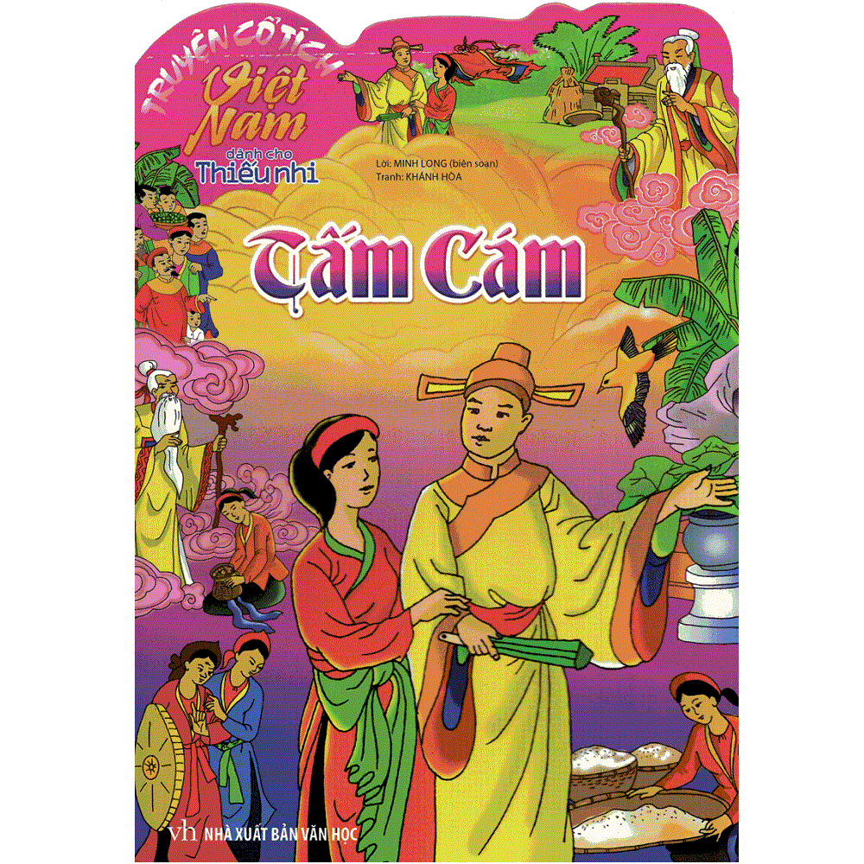


Tiết 47: Văn bản CHUYỆN CỔ NƯỚC MÌNH Lâm Thị Mỹ Dạ
I. TÌM THIỆU CHUNG:
II. KHÁM PHÁ VĂN BẢN:
1. Những câu chuyện được gợi ra trong bài thơ
Thị thơm thì giấu người thơm
Chăm làm thì được áo cơm cửa nhà
Tấm Cám
- Đẽo cày theo ý người ta
Sẽ thành khúc gỗ chẳng ra việc gì
Đẽo cày giữa đường
Đậm đà cái tích trầu cau
Miếng trầu đỏ thắm nặng sâu tình người
Sự tích trầu cau
➔ Phép liệt kê
➔ Sự phong phú và bài học quý giá từ những câu chuyện cổ.

Slide 18
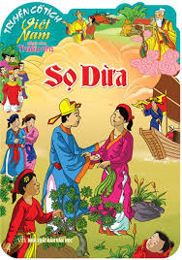


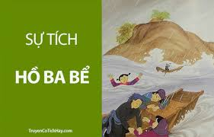
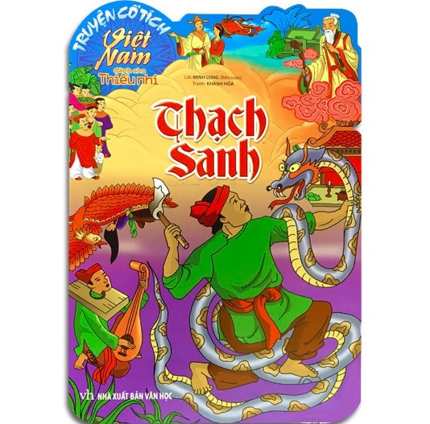


Slide 19
Tiết 47: Văn bản CHUYỆN CỔ NƯỚC MÌNH Lâm Thị Mỹ Dạ
2. Ý nghĩa được gợi ra từ những câu chuyện cổ
I. TÌM THIỆU CHUNG:
II. KHÁM PHÁ VĂN BẢN:
a) Vẻ đẹp về tình người
1. Những câu chuyện được gợi ra trong bài thơ
- vừa nhân hậu lại …sâu xa,
- Thương người …
- hiền, ngay ….
- rất công bằng, rất thông minh
- vừa độ lượng lại đa tình, đa mang.
-Thị thơm thì giấu người thơm
Chăm làm thì được áo cơm cửa nhà
Tấm Cám
- Đẽo cày theo ý người ta
Sẽ thành khúc gỗ chẳng ra việc gì
Đẽo cày giữa đường
Đậm đà cái tích trầu cau
Miếng trầu đỏ thắm nặng sâu tình người
Sự tích trầu cau
➔ Phép liệt kê
➔ Điệp ngữ, liệt kê
➔Sự phong phú và bài học quý giá từ những câu chuyện cổ.
➔ Giá trị nhân văn tốt đẹp

Slide 20

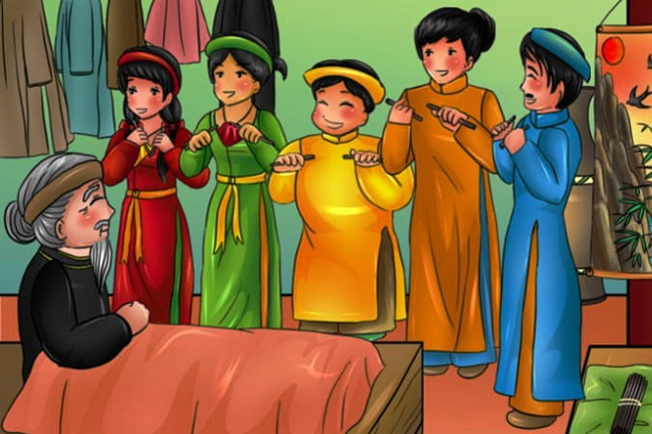
Trò chơi
Nhìn hình đoán truyện
Câu chuyện bó đũa
( Truyện ngụ ngôn)

Slide 21
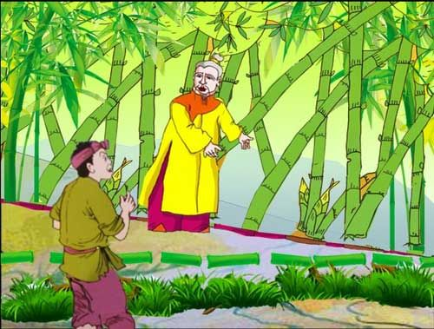
Cây tre trăm đốt
( Truyện cổ tích)

Slide 22
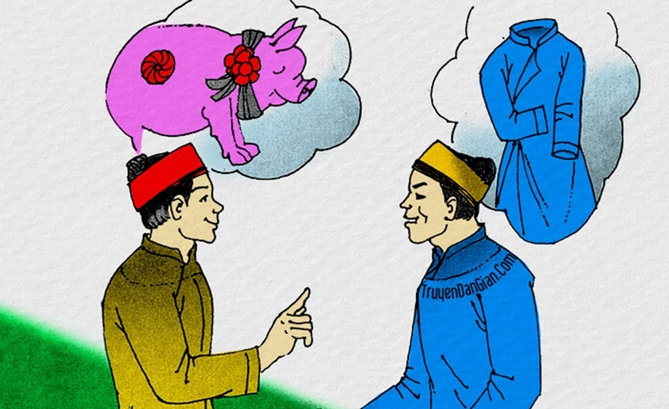
Lợn cưới, áo mới
( Truyện cười)

Slide 23
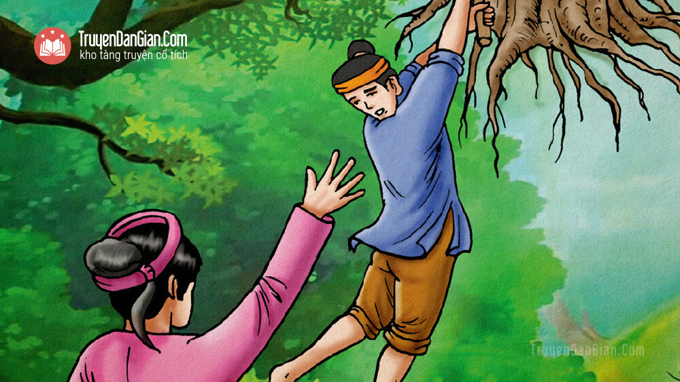
Sự tích chú Cuội cung trăng
( Truyện cổ tích)

Slide 24
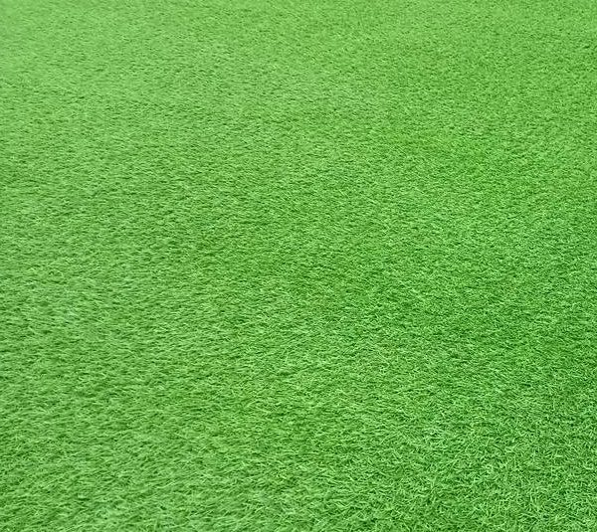
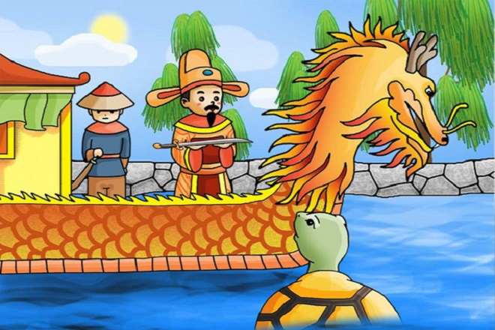
Sự tích Hồ Gươm
( Truyện truyền thuyết)

Slide 25
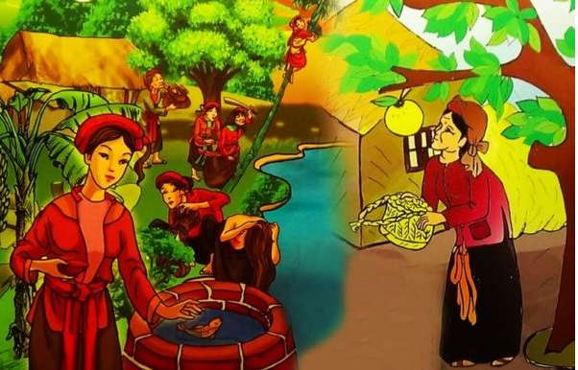
Tấm Cám
( Truyện cổ tích)

Slide 26
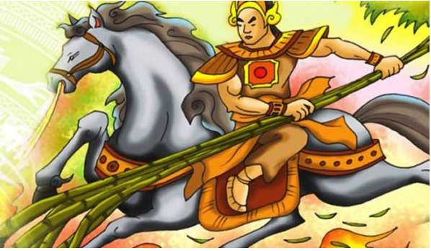
Thánh Gióng
( Truyện truyền thuyết)

Slide 27
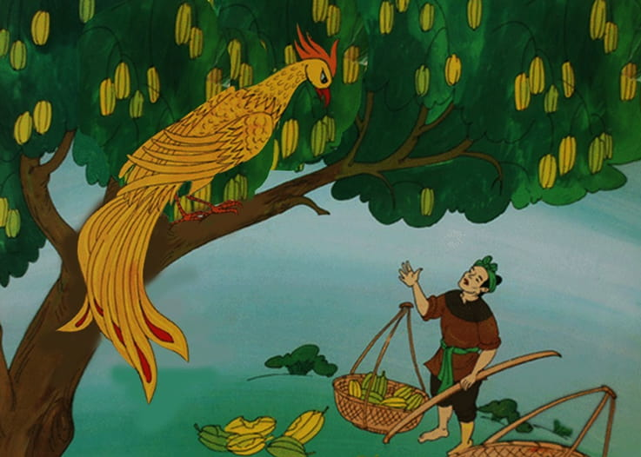
Cây khế
( Truyện cổ tích)

Slide 28
Tiết 48 + 49: Văn bản CHUYỆN CỔ NƯỚC MÌNH Lâm Thị Mỹ Dạ
2. Ý nghĩa được gợi ra từ những câu chuyện cổ
I. TÌM THIỆU CHUNG:
II. KHÁM PHÁ VĂN BẢN:
a) Vẻ đẹp về tình người
1. Những câu chuyện được gợi ra trong bài thơ
- vừa nhân hậu lại tuyệt vời sâu xa,
- Thương người …
- hiền, ngay ….
- rất công bằng, rất thông minh
- vừa độ lượng lại đa tình, đa mang.
-Thị thơm thì giấu người thơm
Chăm làm thì được áo cơm cửa nhà
Tấm Cám
- Đẽo cày theo ý người ta
Sẽ thành khúc gỗ chẳng ra việc gì
Đẽo cày giữa đường
Đậm đà cái tích trầu cau
Miếng trầu đỏ thắm nặng sâu tình người
Sự tích trầu cau
➔ Phép liệt kê
➔ Điệp ngữ, liệt kê
➔Sự phong phú và bài học quý giá từ những câu chuyện cổ.
➔ Giá trị nhân văn tốt đẹp của những câu chuyện cổ.

Slide 29
Hướng dẫn về nhà
Học thuộc lòng bài thơ, nội dung bài học tiết 1.
Chuẩn bị tiết 2- trả lời các câu hỏi 4,5,6 sgk/95

Slide 30
